Slide 1
Sprint 0,8 km
MÅL
START

Slide 2
Sprint 1,0 km
MÅL
START

Slide 3
Sprint 1,3 km
MÅL
START

Slide 4
Løype 2 km
MÅL
START

Slide 5
Løype 3 km
MÅL
START

Slide 6
Løype 5 km
MÅL
START

Slide 7
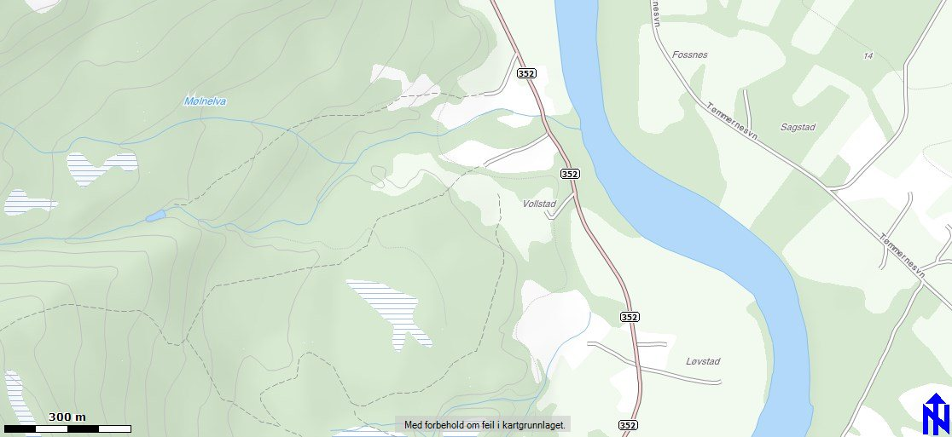
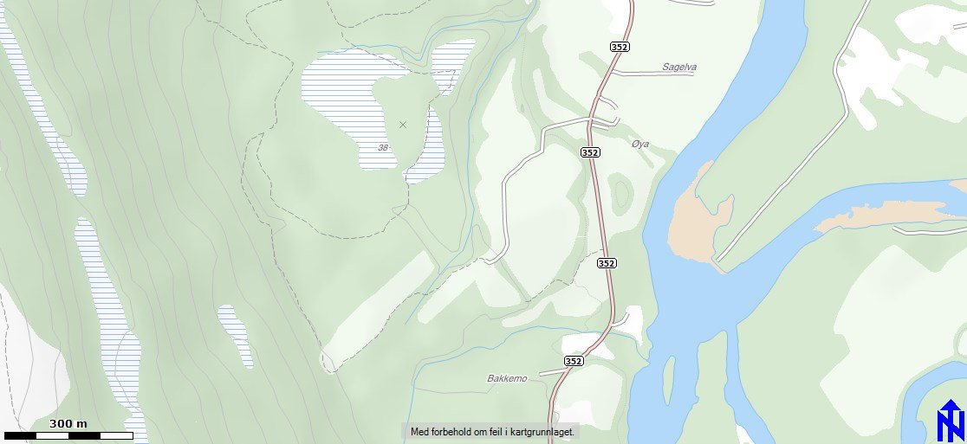
Løype 7,5 km
MÅL
START

